Slide 1
Introducción
Redes de Computadores
FIEC04705
Msig. Marjorie Chalén T.

Slide 2
Agenda
Conceptos Básicos.
Modelos de Capas.
Métricas de Desempeño de red: ancho de banda, latencia, round trip time.
Tecnologías de transmisión.
Escalas de Red.
Topologías de Red.

Slide 3
Conceptos Básicos
Información y Comunicación.
Comunicación de datos.
Componentes de la comunicación.
Tipos de Flujo.
Flujo de Datos
Redes de Computadores

Slide 4
Información y Comunicación
Según la RAE, entre otros significados:
  La información es una acción o efecto de informar, Del lat. informatĭo, -ōnis.
  Informar es enterar, dar noticia de algo. Del lat. Informāre.
  La comunicación es la acción o efecto de comunicar o comunicarse. Del lat. communicatĭo, -ōnis.
  Transmitir señales mediante un código común al emisor y al receptor. Del lat. Communicāre.

Slide 5
Comunicación de datos
Es el intercambio de datos entre dos dispositivos mediante un medio de transmisión.
Sistema de Comunicación
  Combinación de hardware y software:
    Entrega (Delivery)
    Exactitud (Accuracy)
    Tiempo Oportuno (Timeliness)
    Fluctuación (Jitter)
Fuente: Data and Comunications and Networking By Behrouz A. Forouzan
Notes:
Referencias:
Data and Comunications and Networking By Behrouz A. Forouzan

Slide 6
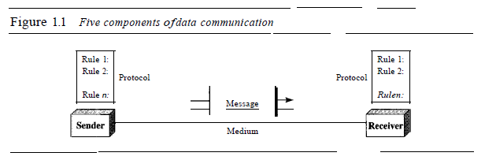
Sistema de comunicación de datos
Cinco componentes
Data and Comunications and Networking By Behrouz A. Forouzan
¿Ejemplos de los componentes?

Slide 7
Componentes
Mensaje.- Es la información (data) a ser comunicada.
Formas de información a comunicar: texto, numérica, figuras, audio y video.
Emisor.- Es el equipo que envía el mensaje de datos.
Puede ser una computadora, estación de trabajo, auticular telefónico, videocámara.
Receptor.- Es un equipo que recibe los mensajes.
Puede ser una computadora, estación de trabajo, auticular telefónico, televisor.
Fuente: Data and Comunications and Networking By Behrouz A. Forouzan

Slide 8
Componentes
Medio de transmisión.- Es el camino físico por el cual viaja el mensaje desde el emisor hasta el receptor.
Pueden ser: cable cruzado, cable coaxial, cable de fibra óptica, ondas de radio. Lo que constituye un enlace.
Protocolo.- Es el conjunto de reglas que gobiernan la comunicación de datos. Representa un acuerdo entre los equipos de comunicación, donde se define qué es comunicado, cómo es comunicado y cuándo es comunicado.
Fuente: Data and Comunications and Networking By Behrouz A. Forouzan

Slide 9
Protocolo
Los 3 elementos de un protocolo son:
  Sistásis.- Se refiere a la estructura de los datos, es decir, el órden en el que se van a representar.
  Semántica.- Se refiere a cada sección de bits. Cómo se interpreta cada sección y un patrón en particular.
  Tiempo.- Se refiere a dos características: cuándo y cómo debe ser enviada la data.
Fuente: Data and Comunications and Networking By Behrouz A. Forouzan

Slide 10
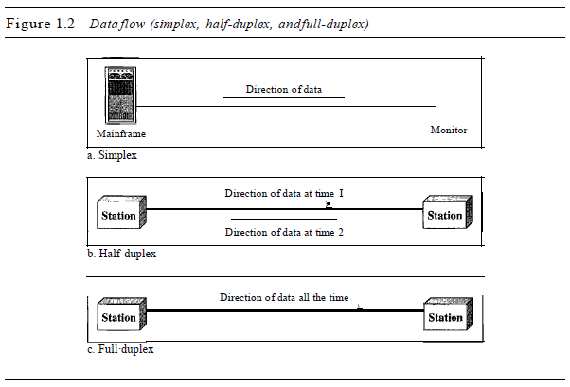
Flujo de la data
Figura 1.2 - Data and Comunications and Networking By Behrouz A. Forouzan

Slide 11
Flujo de la data
Simplex.- La comunicación es unidireccional; es decir, solo uno de los dos equipos transmite y el otro recibe. La capacidad del canal de comunicación es abarcado completamente por el emisor, es decir, en una dirección.
Ejemplos
  Comunicación de la televisión y radio.
  Puertas de garage.
  Monitores de Bebé.
  Cámaras de vigilancia.
Fuente: Data and Comunications and Networking By Behrouz A. Forouzan

Slide 12
Flujo de la data
Half Duplex.- Cada estación puede transmitir y recibir, pero no al mismo tiempo. La capacidad del canal de comunicación es abarcado completamente por el que esté haciendo el papel de emisor.
Ejemplos
  Radios Walkie-Talkie
Fuente: Data and Comunications and Networking By Behrouz A. Forouzan

Slide 13
Flujo de la data
Full Duplex.- Cada estación puede transmitir y recibir, al mismo tiempo. La capacidad del canal de comunicación es compartida entre ambas señales de ambos equipos.
Ejemplos
  Red de Telefonía.
Fuente: Data and Comunications and Networking By Behrouz A. Forouzan

Slide 14
Redes de Computadores
Redes.- Conjunto de equipos conectados, estos equipos son llamados nodos, conectados mediante un enlace de comunicación. Es una combinación de hardware y software.
Conjunto de computadoras autónomas interconectadas mediante una sola tecnología.
Consideraciones:
Dos computadoras interconectadas pueden intercambiar información.
Existen diferentes tamaños de redes.
Fuente: Data and Comunications and Networking By Behrouz A. Forouzan

Slide 15
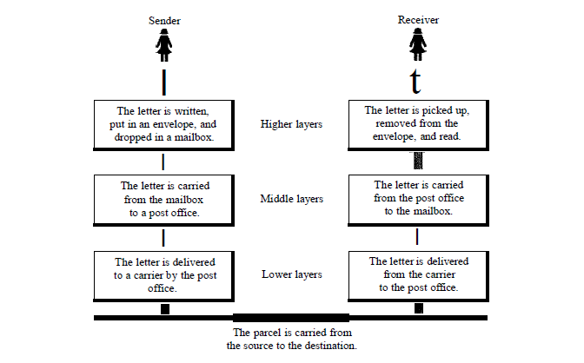
Modelos de capas
Tareas en el envío de una carta
Fuente: Data and Comunications and Networking By Behrouz A. Forouzan
Notes:
Cada capa en el sitio emisor usa los servicios de la capa debajo inmediata.

Slide 16
Modelo OSI
Introducido por primera vez en 1970 por la ISO, por sus siglas en inglés, International Standards Organization, es un marco de referencia por capas para el diseño de los sistemas de redes que permiten comunicación entre todos los tipos de sistemas de computadores.
Este modelo se basa en siete capas relacionadas, generado para el entendimiento y diseño de la arquitectura de redes.
Fuente: Data and Comunications and Networking By Behrouz A. Forouzan

Slide 17
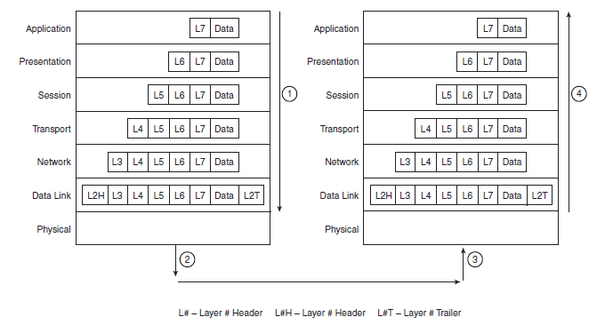
Modelo OSI
Fuente: CCNA Cisco Systems
Notes:
El proceso de añadir cabeceras a cada capa se conoce como encapsulación.

Slide 18
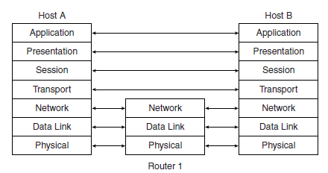
Modelo OSI
Misma capa en diferentes computadores
Fuente: CCNA Cisco Systems

Slide 19
Modelo OSI: Capa Física
Coordina las funciones requeridas para transmitir un bit de un nodo a otro. Se encarga de:
  Características físicas de interfases y medios
  Representación de bits
  Ratio de datos
  Sincronización de bits
  Configuración de línea
  Topología física
  Modo de transmisión
Fuente: Data and Comunications and Networking By Behrouz A. Forouzan

Slide 20
Modelo OSI: Capa de enlace
Transforma la capa física, desde una facilidad de transmisión bruta a un enlace confiable. Es la responsible transmitir un frame (unidad de data) de un nodo a otro. Se encarga de:
  Framing
  Direccionamiento Físico
  Control de Flujo
  Control de Errores
  Control de Acceso
Fuente: Data and Comunications and Networking By Behrouz A. Forouzan

Slide 21
Modelo OSI: Capa de red
Es la responsasble de establecer la entrega de un paquete individual entre la fuente y el destino, posiblemente a través de múltiples redes. Se encarga de:
  Dirección lógica
  Enturamiento
Fuente: Data and Comunications and Networking By Behrouz A. Forouzan

Slide 22
Modelo OSI: Capa de transporte
Es la responsasble de la entrega de un mensaje completo desde un proceso a otro. Se encarga de:
  Direccionamiento al punto del servicio
  Segmento y ensamblaje
  Control de conexión
  Control de flujo
  Control de error
Fuente: Data and Comunications and Networking By Behrouz A. Forouzan

Slide 23
Modelo OSI: Capa de sesión
Es la responsasble del control de diálogo; establece, mantiene y sincroniza la interacción en la comunicación de los sistemas. Se encarga de:
  Control de diálogo
  Sincronización
Fuente: Data and Comunications and Networking By Behrouz A. Forouzan

Slide 24
Modelo OSI: Capa de presentación
Le concierne la sintásis y la semántica del intercambio de información entre dos sistemas. Se encarga de:
  Traslación
  Encriptación
  Compresión
Fuente: Data and Comunications and Networking By Behrouz A. Forouzan

Slide 25
Modelo OSI: Capa de aplicación
Habilita al usuario, ya sea éste humano o software, para acceder a la red. Provee interfases y soporte de servicios como correo electrónico, archivos remotos, administración de la compartición de las bases de datos, y otro tipo de servicios de información distribuidos. Se encarga de:
  Terminal virtual de red
  Transferencia, acceso y administración de archivos
  Servicios de correo
  Servicios de directorio
Fuente: Data and Comunications and Networking By Behrouz A. Forouzan

Slide 26
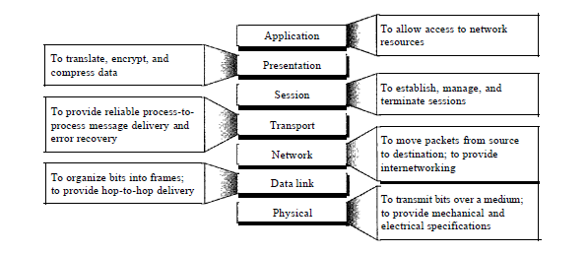
Resumen de Capas
Fuente: Data and Comunications and Networking By Behrouz A. Forouzan

Slide 27
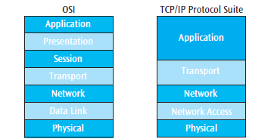
Modelo TCP/IP
El modelo de protocolo TCP/IP fue creado por un grupo de científicos para soportar un nuevo tipo de red alrededor de los 60s y 70s.
Fuente: Data Communications and Computer Network By Curt M. White

Slide 28
Modelo TCP/IP
Capa de Aplicación.- Soporta las aplicaciones de la red y en ciertos casos servicios adicionales como encriptación y compresión.
Capa de Transporte.- Desempeña el control de errores y flujo punto a punto. Lo que significa que el paquete de datos esté esperando desde un punto a otro en la red.
Las capas descritas anterioremente, son conocidas como capas de punto a punto; son responsables de la data transmitida entre dos puntos extremos de la red.
Fuente: Data Communications and Computer Network By Curt M. White

Slide 29
Modelo TCP/IP
Capa de Red.- a veces llamada capa IP o de Internet, es usada para transferir la data dentro y entre redes. Genera el direccionamiento necesario en la red para que el sistema reconozca el siguiente receptor.
Capa de Acceso de Red.- Obtiene la data de la estación del usuario hacia el internet. Los paquetes de datos se llaman frames en esta capa.
Capa Física.- Transmisión de los datos.
Las capas de red, acceso de red y física, no son capas punto a punto, ya que desempeñan operaciones en cada nodo a lo largo del camino de la red, no sólo en los puntos extremos.
Fuente: Data Communications and Computer Network By Curt M. White

Slide 30
Métricas de Desempeño de la Red
El nivel de desempeño más alto se da por unidad de costo, se mide según:
Ancho de Banda.- En la composición de una señal es la diferencia entre la frecuencia más alta y la frecuencia más baja contenidas en la señal.
Latencia.- Es el tiempo que toma a un mensaje llegar desde el equipo emisor al equipo receptor, desde que se envía el primer bit desde el emisor.

Slide 31
Métricas de Desempeño de la Red
Latencia
Tiene cuatro componentes:
  Tiempo de Propagación.- Mide el tiempo requerido para que un bit viaje desde la fuente hasta su destino.
  Distancia/Velocidad de Propagación
  La velocidad de Propagación dependerá del medio y de la frecuencia de la señal.

Slide 32
Métricas de Desempeño de la Red
Latencia
  Tiempo de Transmisión.- Es el tiempo que le toma al último bit del mensaje que se transmite llegar al receptor, desde el momento que sale el primer bit del emisor.
  Tamaño del Mensaje / Ancho de Banda

Slide 33
Métricas de Desempeño de la Red
Latencia
  Tiempo de Cola.- Tiempo necesario para que cada equipo intermediario o final mantenga el mensaje antes de que sea procesado. Con mayor tráfico en la red, éste tiempo se incrementa.
  Retardo de procesamiento.- Tiempo que les toma a los equipos (routers) en procesar el encabezamiento de un paquete.

Slide 34
Métricas de Desempeño de la Red
Round Trip Time.- El tiempo que le toma a un bit en propagarse desde un punto de la red a otro y regresar.
Throughput.- Número de bits que pueden ser enviados a través del medio en un intervalo de tiempo.

Slide 35
Tecnologías de Transmisión
En las diapositivas anteriores se observaron 3 flujos de la data, a continuación se indican otras consideraciones para la comunicación:
Punto a punto.- La comunicación se establece entre dos puntos. Ejemplo:
Conversación telefónica.
Multipunto.- La comunicació fluye desde un emisor hacia varios receptores. Ejemplo:
Conferencia de voz.

Slide 36
Tecnologías de Transmisión
Broadcasting.- Donde hay una locación central desde donde se envía la data a varios receptores, en caso de audio o video; éstos son pasivos, no realizan contestación del mensaje.

Slide 37
Tecnologías de Transmisión
Para dar paso a los modos de transmisión indicados previamente, se requiere establecer una arquitectura que lo permita:
Punto a punto.- se conectan dos computadoras.
Broadcast o multipunto.- se comparte un canal de comunicación.

Slide 38
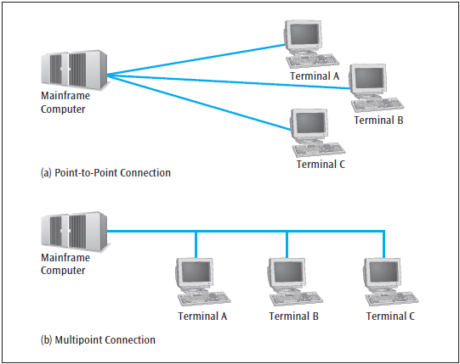
Tecnologías de Transmisión
Fuente: Data Communications and Computer Network By Curt M. White

Slide 39
Escalas de Red
Las redes según su tamaño:
PAN (Personal Area Network)
LAN (Local Area Network)
WAN (Wide Area Network)
MAN (Metropolitan Area Network)

Slide 40
Escalas de Red
Las redes según su tamaño:
LAN (Local Area Network).- su alcance es pequeño, por lo general dentro de una oficina, edificio o campus. Diseñadas para compartir información principalmente a partir de computadores personales o estaciones de trabajo.
Pueden ser tan simples como la compartición de dos PCs y una impresora en una oficina, o que se implemente en una empresa dentro de un edificio de varios pisos.

Slide 41
Escalas de Red
Las redes según su tamaño:
WAN (Wide Area Network).- provee transmisión de datos, imágenes, audio y video a través de áreas geográficas largas.
Pueden considerarse WANs a redes de computadores que cubran distancias a lo largo de un país, un continente e inclusive a nivel mundial.
Ejemplo: Una pequeña red de un hogar conectada a la internet mediante un ISP (point to point), Backbones que conectan el internet (switched LAN).

Slide 42
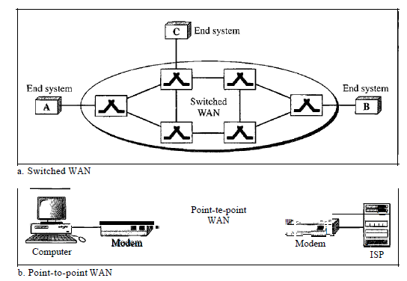
Escalas de Red
WAN (Wide Area Network)
Fuente: Data Communications and Networking By Behrouz A.Forouzan

Slide 43
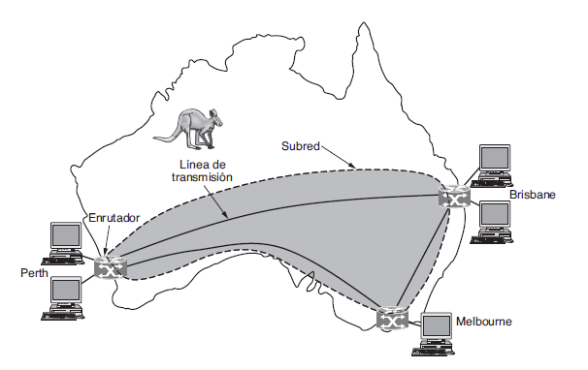
Escalas de Red
Una WAN que conecta tres sucursales en Australia
Fuente: Redes de Computadoras 5ta Ed Tanenbaum

Slide 44
Escalas de Red
Las redes según su tamaño:
MAN (Metropolitan Area Network).- Tiene un tamaño entre una LAN y WAN. Normalmente cubre un área de una ciudad o un pueblo.

Slide 45
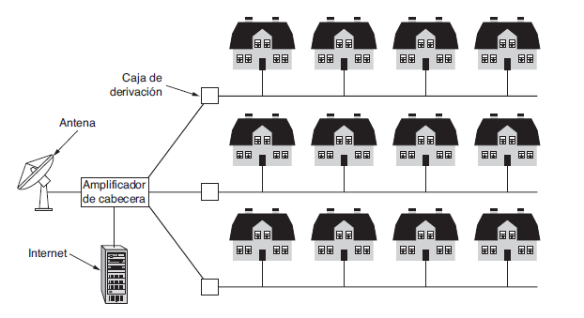
Escalas de Red
Una red de área metropolitana basada en la TV por cable.
Fuente: Redes de Computadoras 5ta Ed Tanenbaum

Slide 46
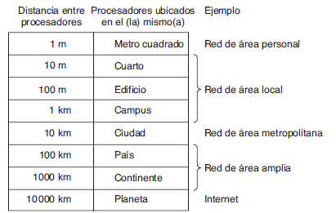
Escalas de Red
Clasificación de los procesadores interconectados con base en la escala.
Fuente: Redes de Computadoras 5ta Ed Tanenbaum

Slide 47
Topología de Red
La Topología es una regresentación geométrica de las relaciones entre los enlaces y equipos enlazados (nodos) hacia otro.
Se refiere a una representación física o lógica de la red.

Slide 48
Topología de Red
Malla.- Cada dispositivo tiene un enlace dedicado punto a punto. Cada nodo está conectado a todos los demás nodos. Cada enlace físico permite comunicación entre modo duplex.
Enlaces requeridos:
n(n-1)/2.
Enlace dedicado: Significa que el enlace maneja el tráfico sólo entre los dos dispositivos conectados.
Fuente: Data Communications and Networking By Behrouz A.Forouzan

Slide 49
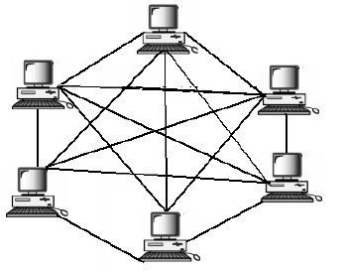
Topología de Red
Malla
Fuente: Data Communication and Computer Network

Slide 50
Topología de Red
Estrella.- Cada dispositivo tiene un enlace dedicado hacia un controlador central, normalmente llamado hub, que actúa como un exchange. En este caso no se permite un tráfico directo entre los dispositivos.
Si un enlace falla, sólo ese enlace es afectado y los demás se mantienen activos. La red depende de la funcionabilidad del controlador central, el hub.
Fuente: Data Communications and Networking By Behrouz A.Forouzan

Slide 51
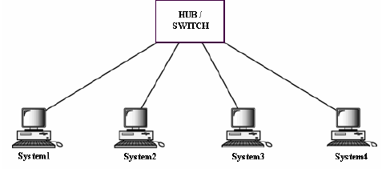
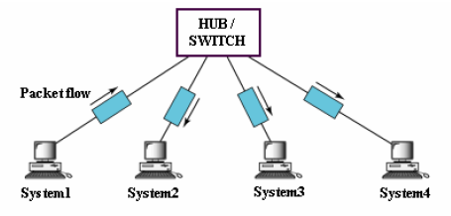

Topología de Red
Estrella
Fuente: Data Communication and Computer Network

Slide 52
Topología de Red
Bus.- Es multipunto, un cable actúa como backbone para enlazar al resto de dispositivos en una red. Los dispositivos se conectan al bus mediante drop lines y taps.
En el backbone la energía que se utiliza para el transporte de la señal se transforma en calor, por lo tanto a medida que viaja la señal, se debilita, por lo tanto se limita la cantidad de taps a utilizar y el tamaño de la red.
Fuente: Data Communications and Networking By Behrouz A.Forouzan

Slide 53
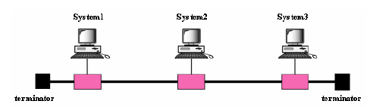
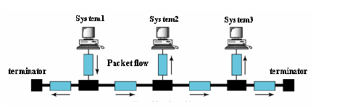
Topología de Red
Bus
Fuente: Data Communication and Computer Network

Slide 54
Topología de Red
Anillo.- Cada dispositivo tiene una conexión dedicada punto a punto con sólo dos dispositivos conectados lado a lado.
Por lo tanto, la señal es enviada en una dirección y debe viajar nodo a nodo para alcanzar su destino; cada dispositivo incluye un repetidor.
Fuente: Data Communications and Networking By Behrouz A.Forouzan

Slide 55
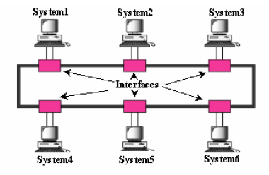
Topología de Red
Anillo
Fuente: Data Communication and Computer Network

